Slide 1
Connexion
Telegram-бот

Slide 2
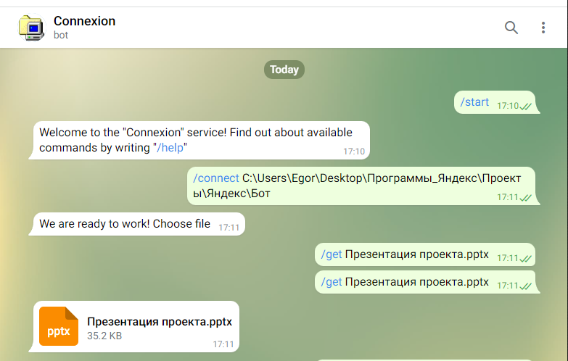
Суть проекта
Мой проект – телеграм-бот, позволяющий читать некоторые типы файлов с компьютера. Кроме того, будет реализована возможность добавлять файлы на компьютер.

Slide 3
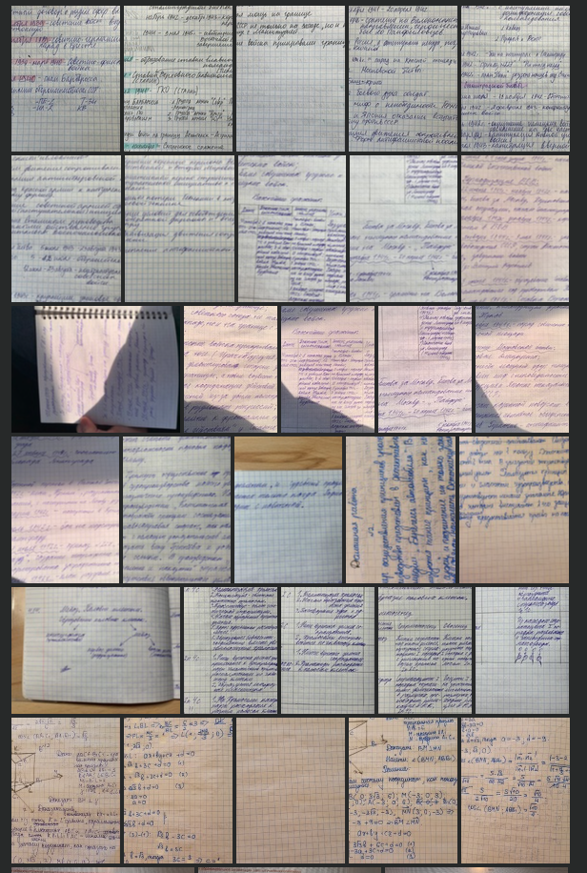
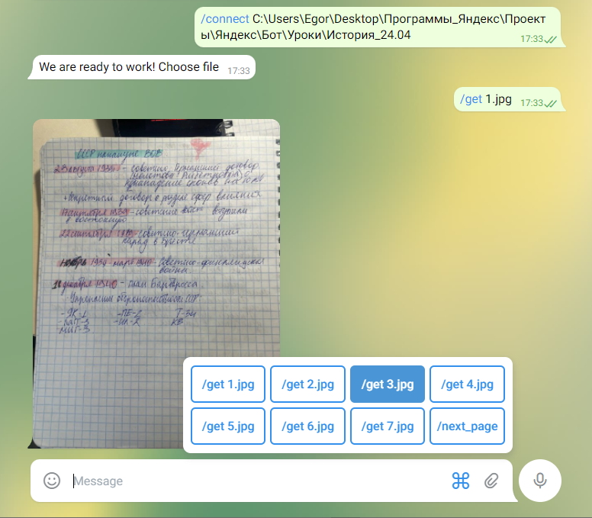
Идея проекта
* «Connexion» изобрели в 2022 году
Люди до:
Люди после

Slide 4
Почему именно Telegram?
Минусы vk-ботов:
-Необходимость настройки сообщества
-Направленность только на русскоязычную аудиторию
-Сложности с Captcha
Минусы Яндекс Алисы:
-Необходимость одобрения всех навыков администрацией
-Неудобства в подгрузке файлов

Slide 5
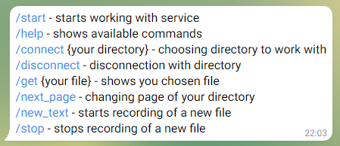
Возможности Connexion
С помощью Connexion пользователь может:
-Подключиться к прописанному им каталогу на компьютере и увидеть его содержание
-Выбрать и запросить файл у бота (в ответ получив текст, фото или сам файл в первоначальном виде)
-Создать новый текстовый файл (в формате txt или docx)

Slide 6
Получение файла
1)Подключение директории;
2)Выбор файла из клавиатуры;
3)Поздравляем, файл получен!

Slide 7
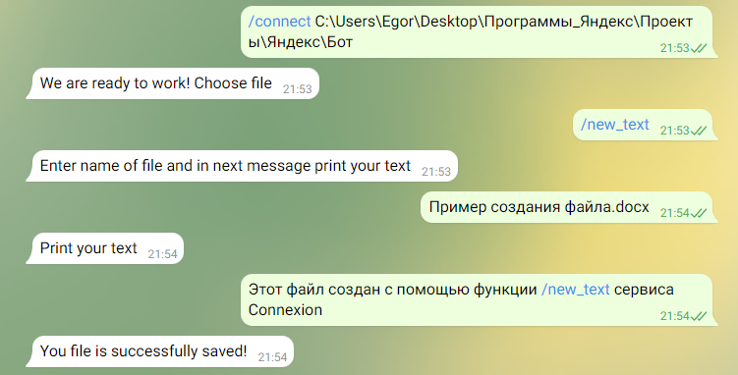
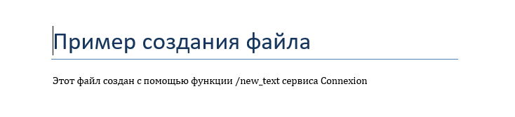
Создание нового файла
1)Команда /new_text
2)Сообщение с названием;
3.1)Сообщение с текстом и запись в txt;
3.2)Сообщение с текстом и запись в docx;
3.3)Ошибка в названии файла, запись начинается сначала;
3.4)Директория не была подключена, запись заканчивается.

